Slide 1
SVN常用操作

Slide 2
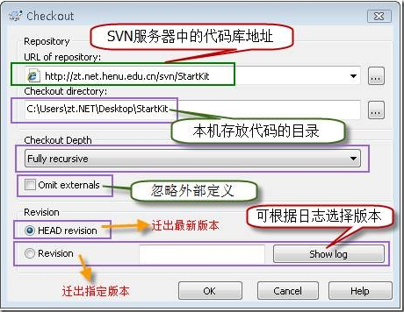
1、Checkout(检出)
在本地工作区新建一个空文件夹，在文件夹上（或者文件夹里）单击鼠标右键后在命令菜单中选择Checkout，出现操作窗口。
只能Checkout到一个空文件夹。

Slide 3
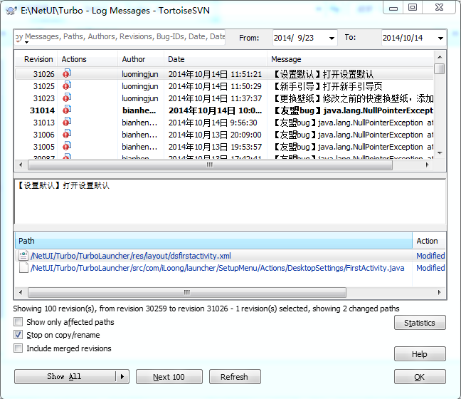
2、Show log(显示日志)
显示当前选择的文件(夹)的所有修改记录

Slide 4
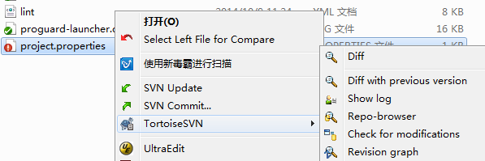
3、Diff(比较修改)
查看选择的文件所作的修改

Slide 5
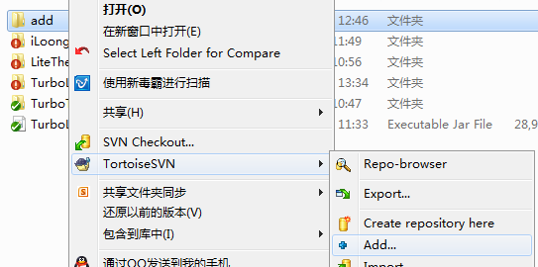
4、Add(增加)
把文件(夹)加入到SVN控制之下

Slide 6
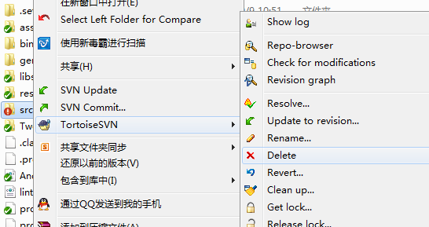
5、Delete (删除)
删除SVN控制的文件(夹)

Slide 7
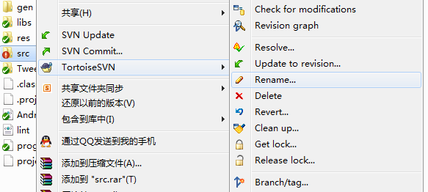
6、Rename (重命名)
重命名SVN控制的文件(夹)

Slide 8
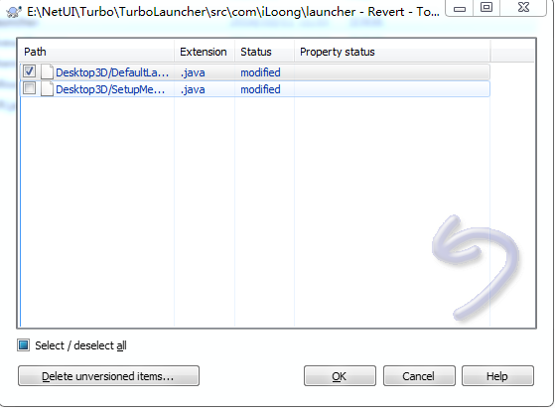
7、Revert(还原)
还原操作,把所做的修改撤销
可以选择文件或文件夹

Slide 9
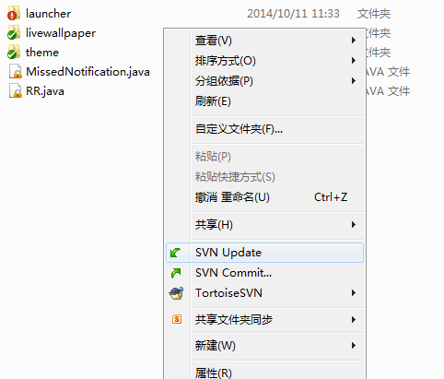
8、Update(更新)
把服务器上的最新版本更新下来
可以更新指定的文件或文件夹

Slide 10
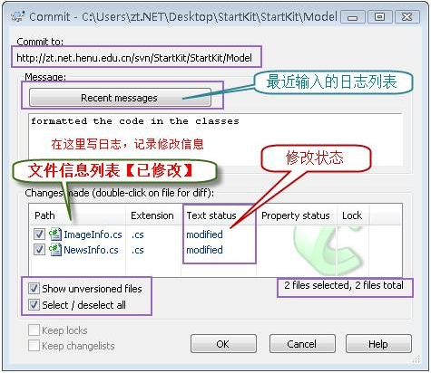
9、Commit(提交)
把自己所做的修改提交到版本库中
每次提交前最好先Update一下，同步服务器上的修改
可以提交指定的文件或文件夹
还可以选择其中的文件，右键选择diff、revert等操作

Slide 11
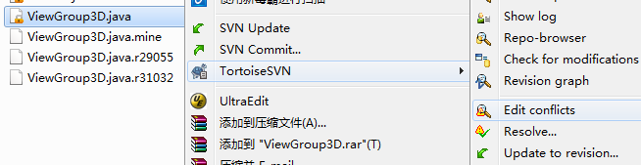

10、Resolved(解决冲突)
右键Edit Conflicts解决冲突，然后使用Resolve删除多出来的文件
如果冲突内容很多，可以先保存冲突的文件到其他地方，再revert、update该文件，然后对比他们，把自己的修改合到update的文件
也可以重命名冲突的文件，再update当前文件夹，然后对比修改

Slide 12
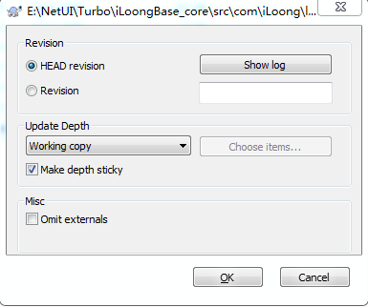
11、Update to revision
更新到一个指定节点的版本，可以选择show log选择节点或者直接输入节点数字
可以对文件或文件夹操作

Slide 13
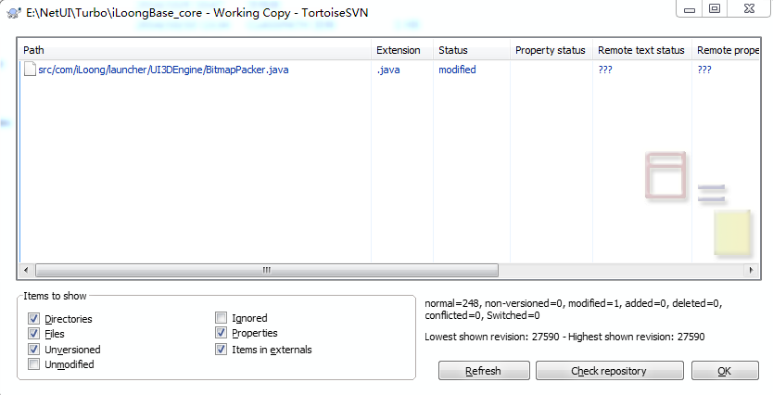
12、Check for modifications
检查选择的文件(夹)的修改情况

Slide 14
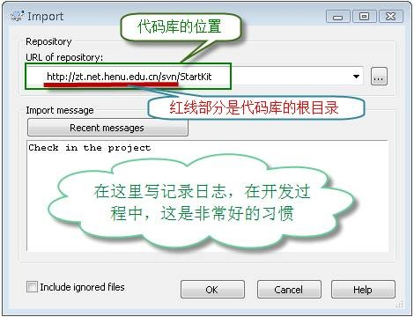
13、Import(导入)
把新项目的源代码导入到SVN Server上的代码库里
选择新项目的文件夹，右键选择import

Slide 15
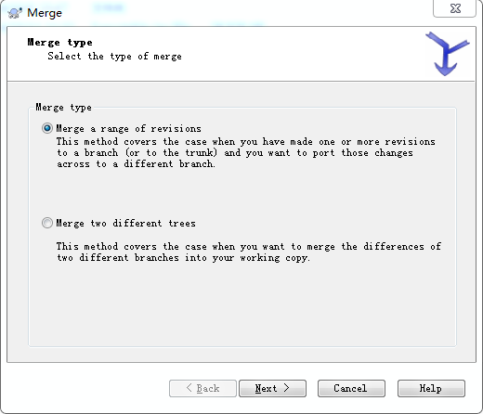
14、Merge(合并)
由于分支都是基于主干建立的，分支代码基本相同，选择第一个，把后续的一些修改merge过来

Slide 16
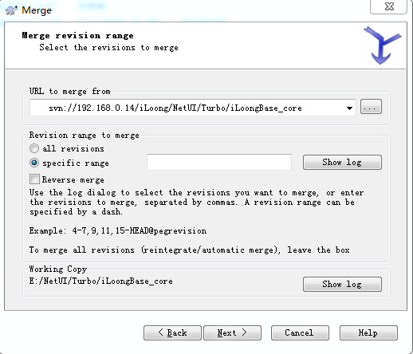
Merge(合并)
选择从哪个分支merge修改
点击Show log选择要merge的节点，可以多选
然后点击Next进行合并
如果有冲突，参照Resolved部分修改

Slide 17
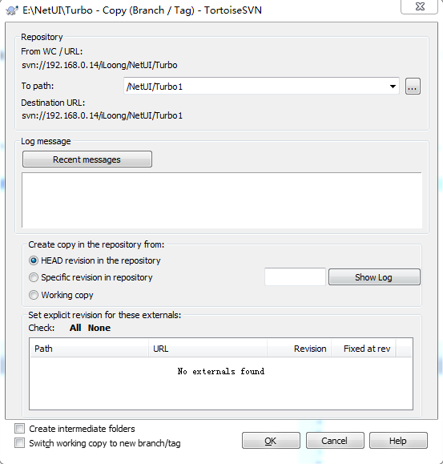
15、Branch/Tag(分支/标记)
在需要创建分支的目录，右键选择Branch/Tag
From WC/URL为从哪个分支创建
To path指定新分支创建到的路径，指定一个新的名称
HEAD revision最新的节点，也可选择一个节点

Slide 18
谢谢！

